Slide 1
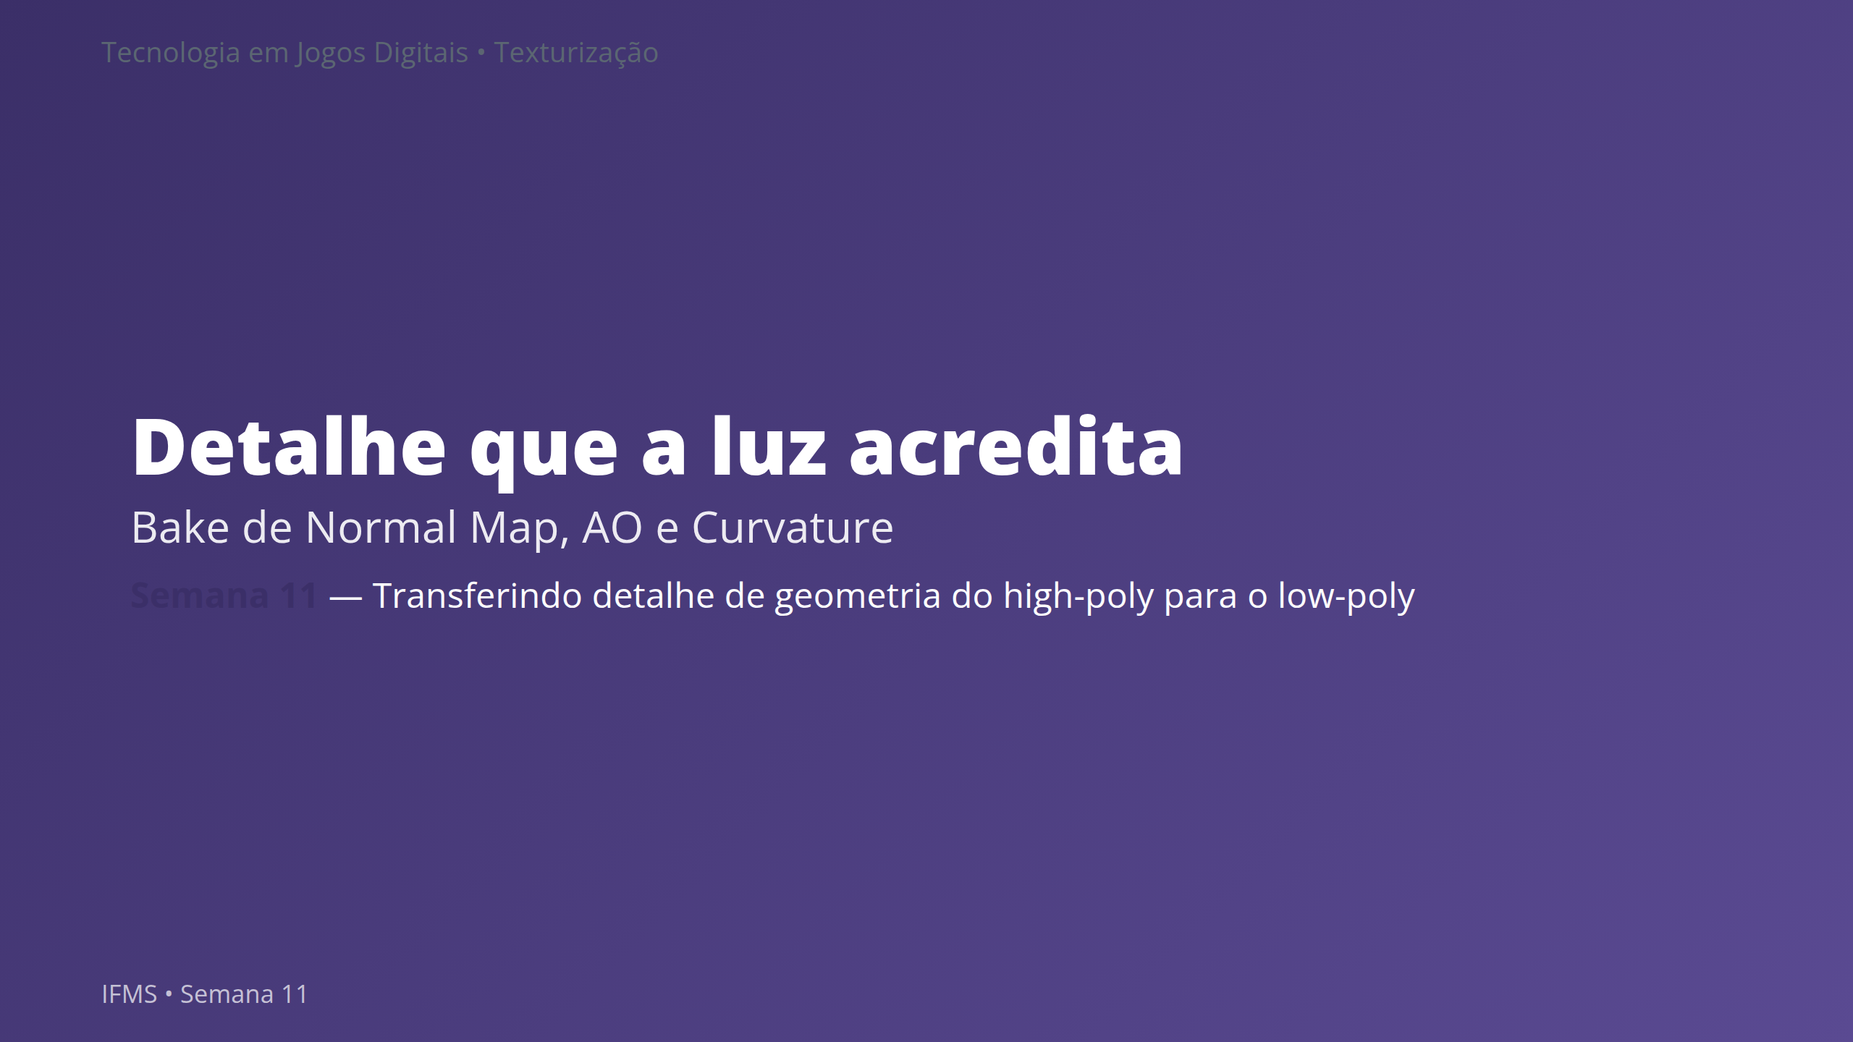
Notes:
Notas: Abertura da mini aula (20 min). Unidade III — Pintura Digital e Bake. Crítica 🔴 FORMAL (CF3) nesta semana — a 3ª das 5, primeira a avaliar o Critério 6 (Bake). Mensagem central: até agora todo detalhe foi pintado à mão sobre o low-poly (S09 desgaste, S10 stencil), complementando o Normal via Depth pintado no 3D Coat desde a S07. Hoje entra uma peça nova de workflow — esculpir/modelar detalhe em uma malha auxiliar de alta resolução e TRANSFERIR esse detalhe para o low-poly pelo bake. Deixar claro na capa: o bake não substitui a pintura; ele resolve o que a pintura não resolve bem — detalhe de geometria real (chanfros, entalhes profundos). Apostila: Parte V, Cap. 15 — Bake de Texturas.

Slide 2
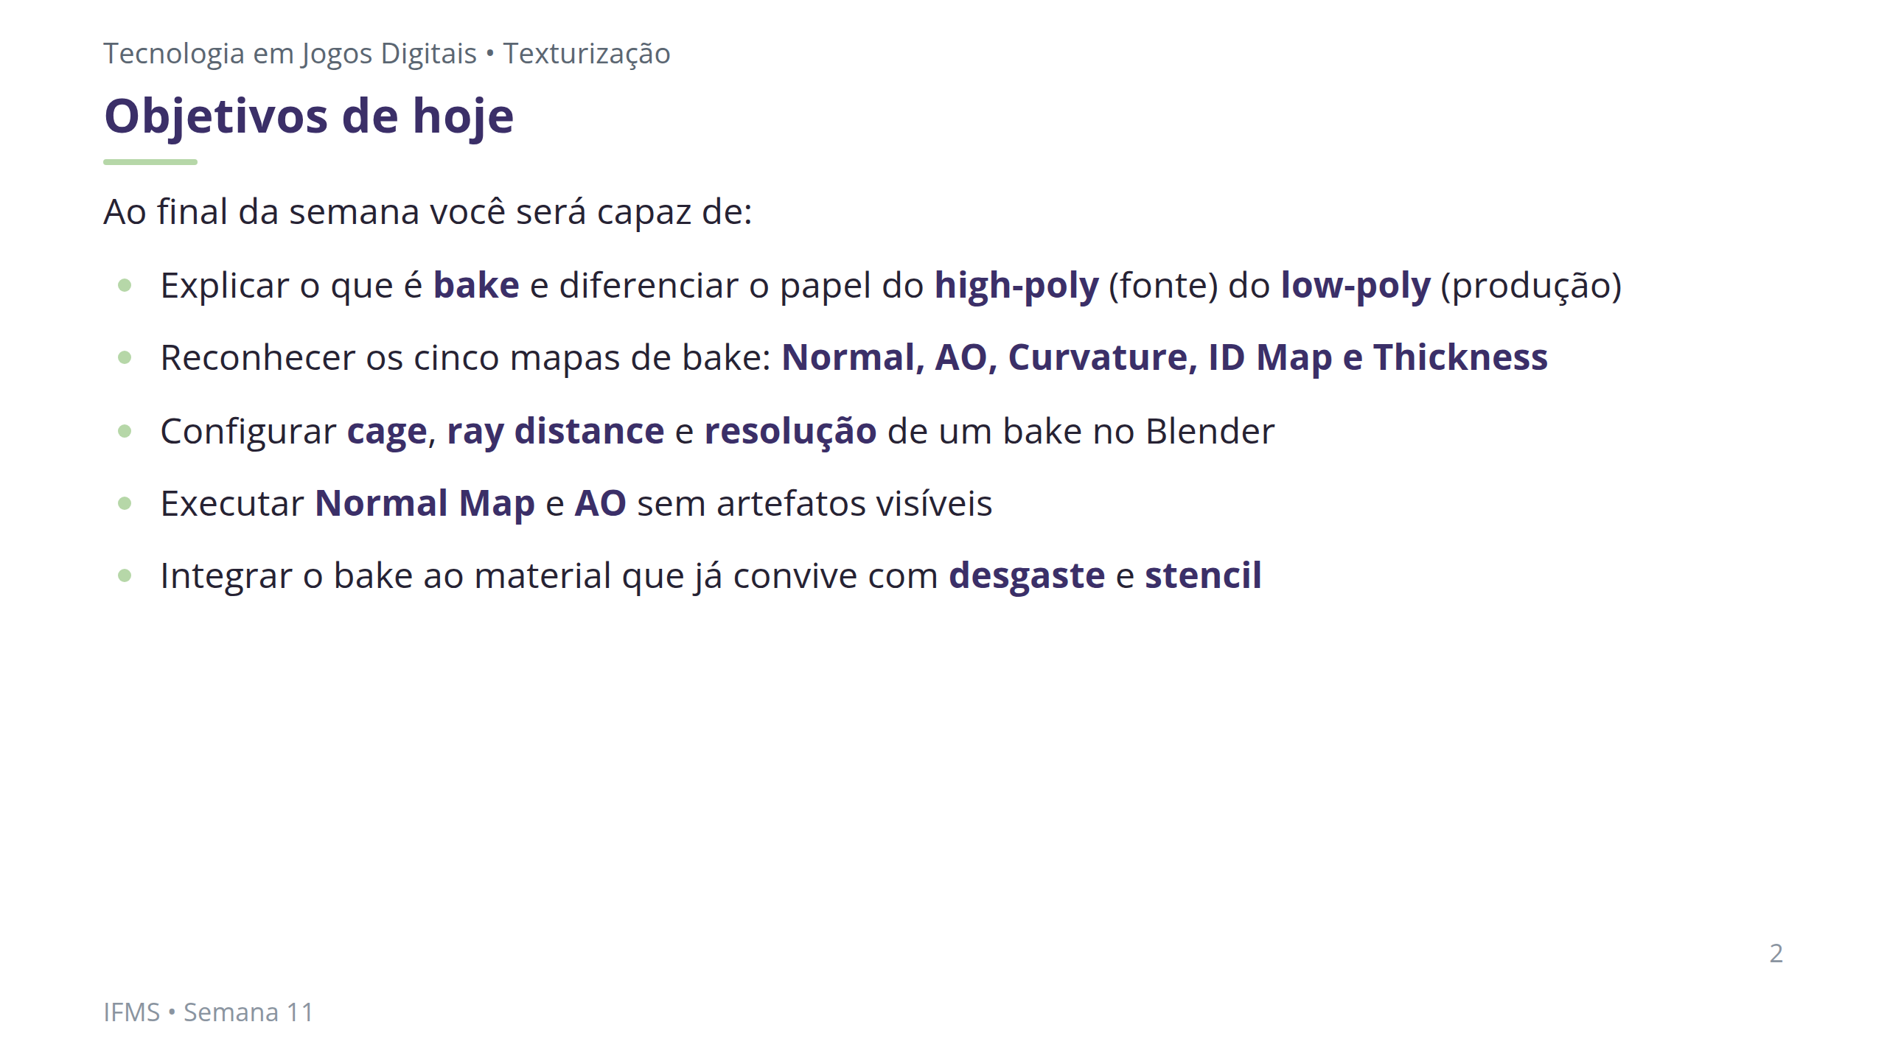
Notes:
Notas: Ler rápido. O foco PRODUTIVO da semana é apenas Normal e AO — Curvature e ID Map são apresentados hoje só conceitualmente e voltam com demonstração completa na Semana 12. Não antecipar o mascaramento automático por Curvature/ID. Objetivos alinhados ao plano de aula (itens 1 a 5); o item 6 — apresentação na CF3 — é tratado no encontro 2.

Slide 3
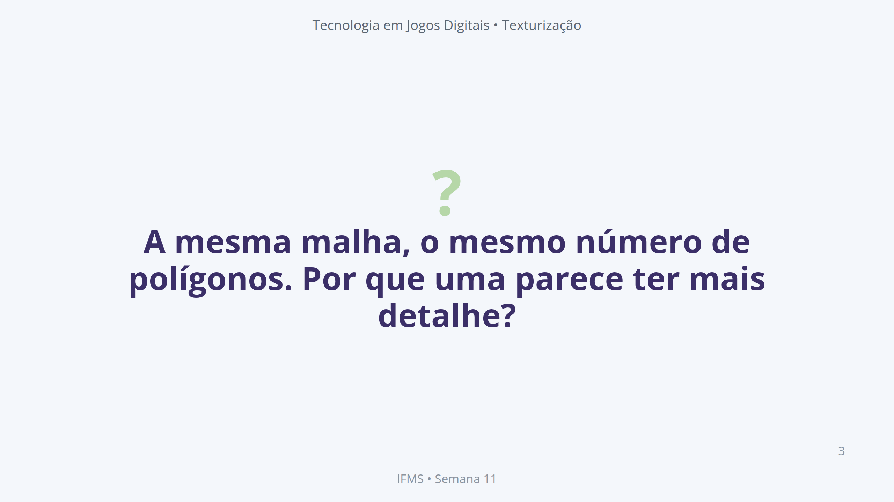
Notes:
Notas: Pergunta de abertura (do plano de aula). Exibir um objeto do kit — ex.: um baú — em duas versões: low-poly de produção com arestas retas, e a MESMA malha com Normal Map de bake mostrando chanfros e profundidade nos entalhes da tampa. Deixar 2-3 respostas. Direcionar para a ideia central: o Normal Map engana a luz — não adiciona geometria, informa ao motor como a luz deveria se comportar como se houvesse geometria ali.
[!FIGURA]
Objetivo didático: materializar em uma imagem o salto conceitual de toda a aula — geometria idêntica, leitura de detalhe completamente diferente.
Arquivo sugerido: assets/mesma_malha_com_bake.webp
Descrição: comparação lado a lado do MESMO asset low-poly (ex.: baú ou tampa de baú do kit). À esquerda, versão crua com arestas retas e sem chanfro; contador de polígonos visível. À direita, a mesma malha com Normal Map de bake aplicado, exibindo chanfros e profundidade nos entalhes — mesmo contador de polígonos.
Como produzir: no Blender, abrir o asset low-poly de demonstração; capturar o viewport Rendered sem Normal Map; depois conectar o Normal Map baked e capturar do mesmo ângulo e iluminação. Exibir o painel de estatísticas (polígonos) em ambas. Compor lado a lado no Krita.

Slide 4
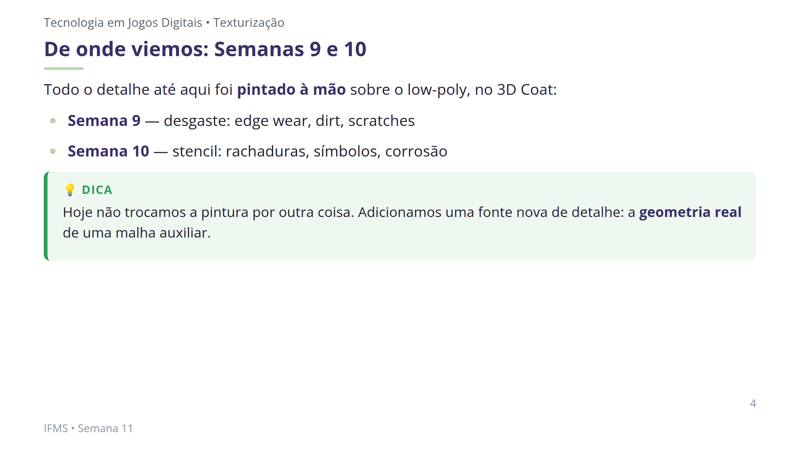
Notes:
Notas: Revisão rápida. Reforçar a nota de transição do plano de aula: o bake NÃO substitui o que foi aprendido — um Normal Map de bake convive no mesmo material com o EdgeWear e o Dirt pintados, e refina o Normal via Depth já pintado desde a Semana 7. A pintura livre resolve mal detalhe de geometria profunda (chanfros, entalhes, sobreposição de placas); é exatamente esse buraco que o bake preenche.

Slide 5
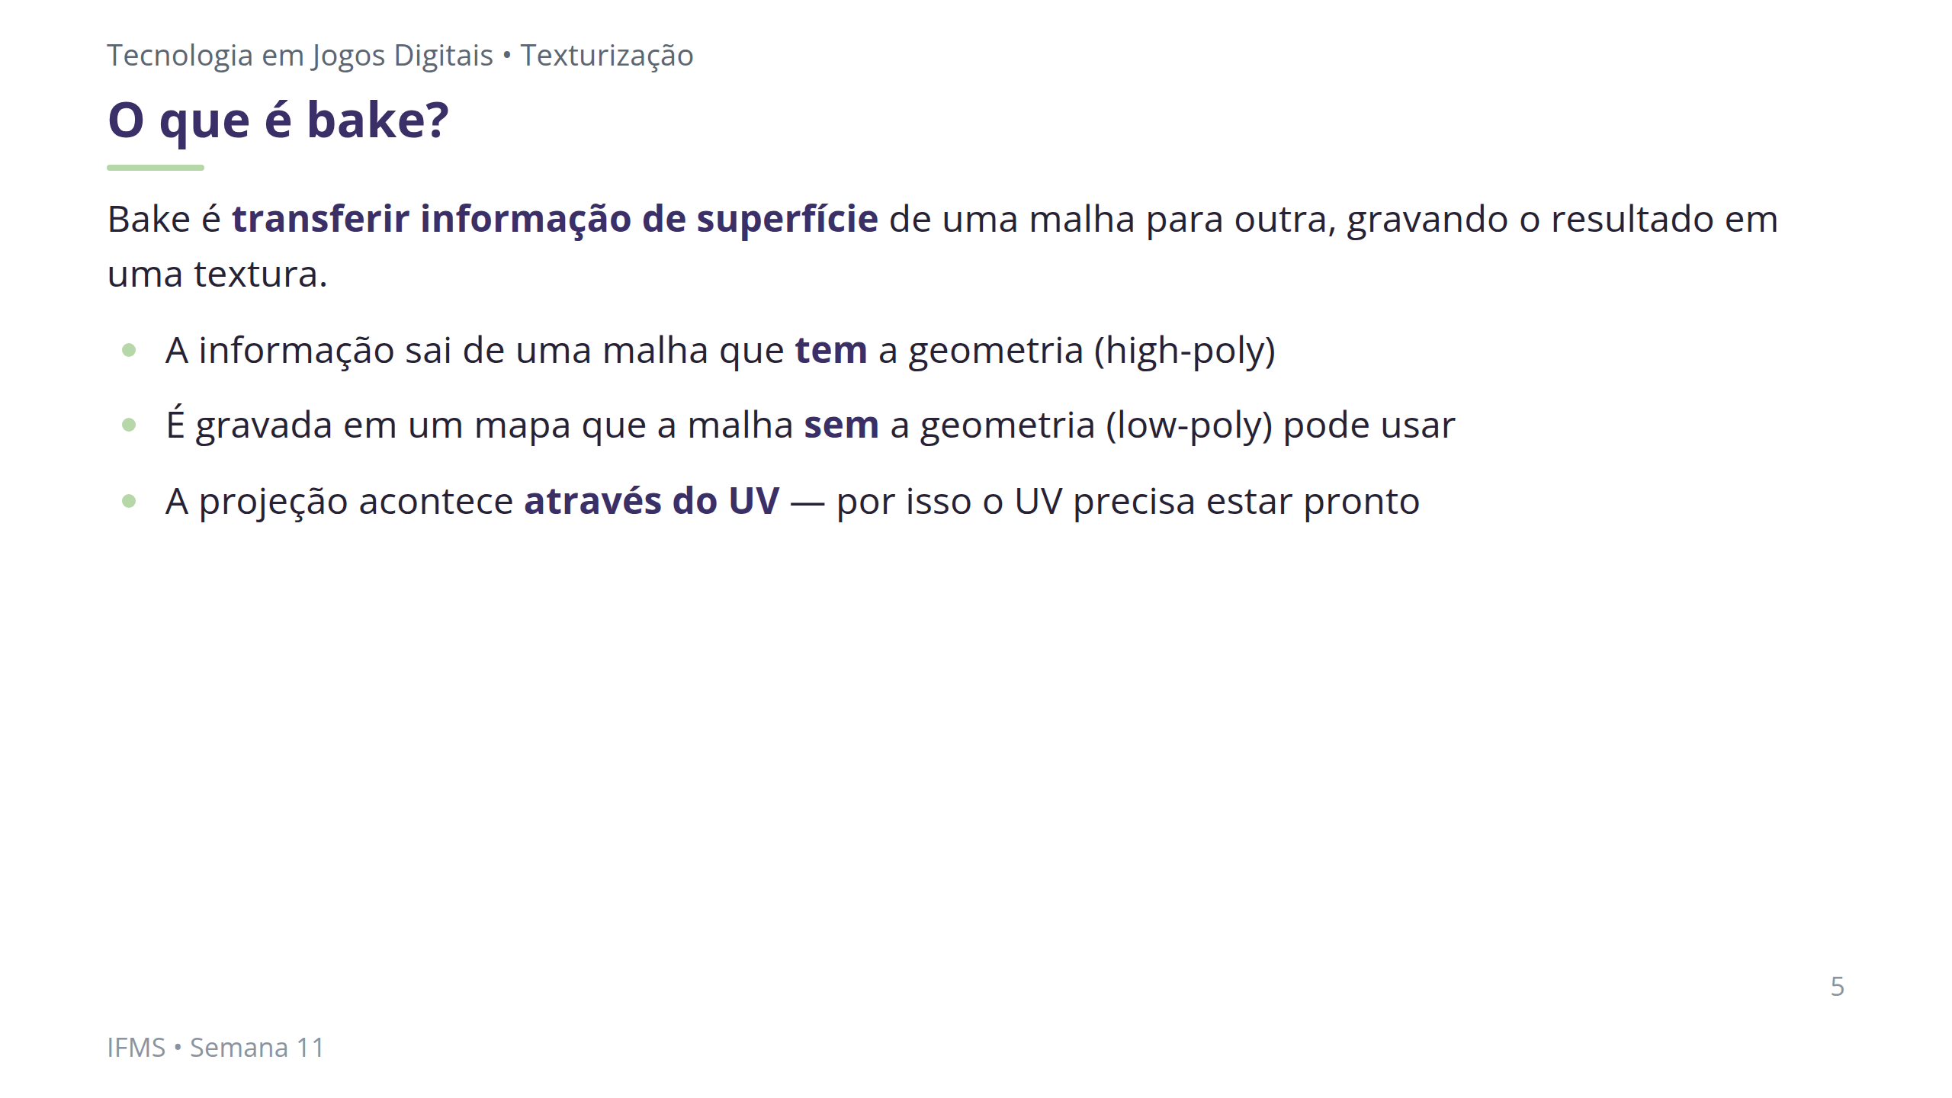
Notes:
Notas: Definição central. A palavra-chave é TRANSFERÊNCIA via projeção pelo UV. Amarrar ao pré-requisito: o low-poly já foi UV mapeado nas Semanas 2 a 4 — sem UV limpo não há bake limpo. O padding das ilhas (Semana 4) volta a importar aqui, agora como qualidade de bake.

Slide 6
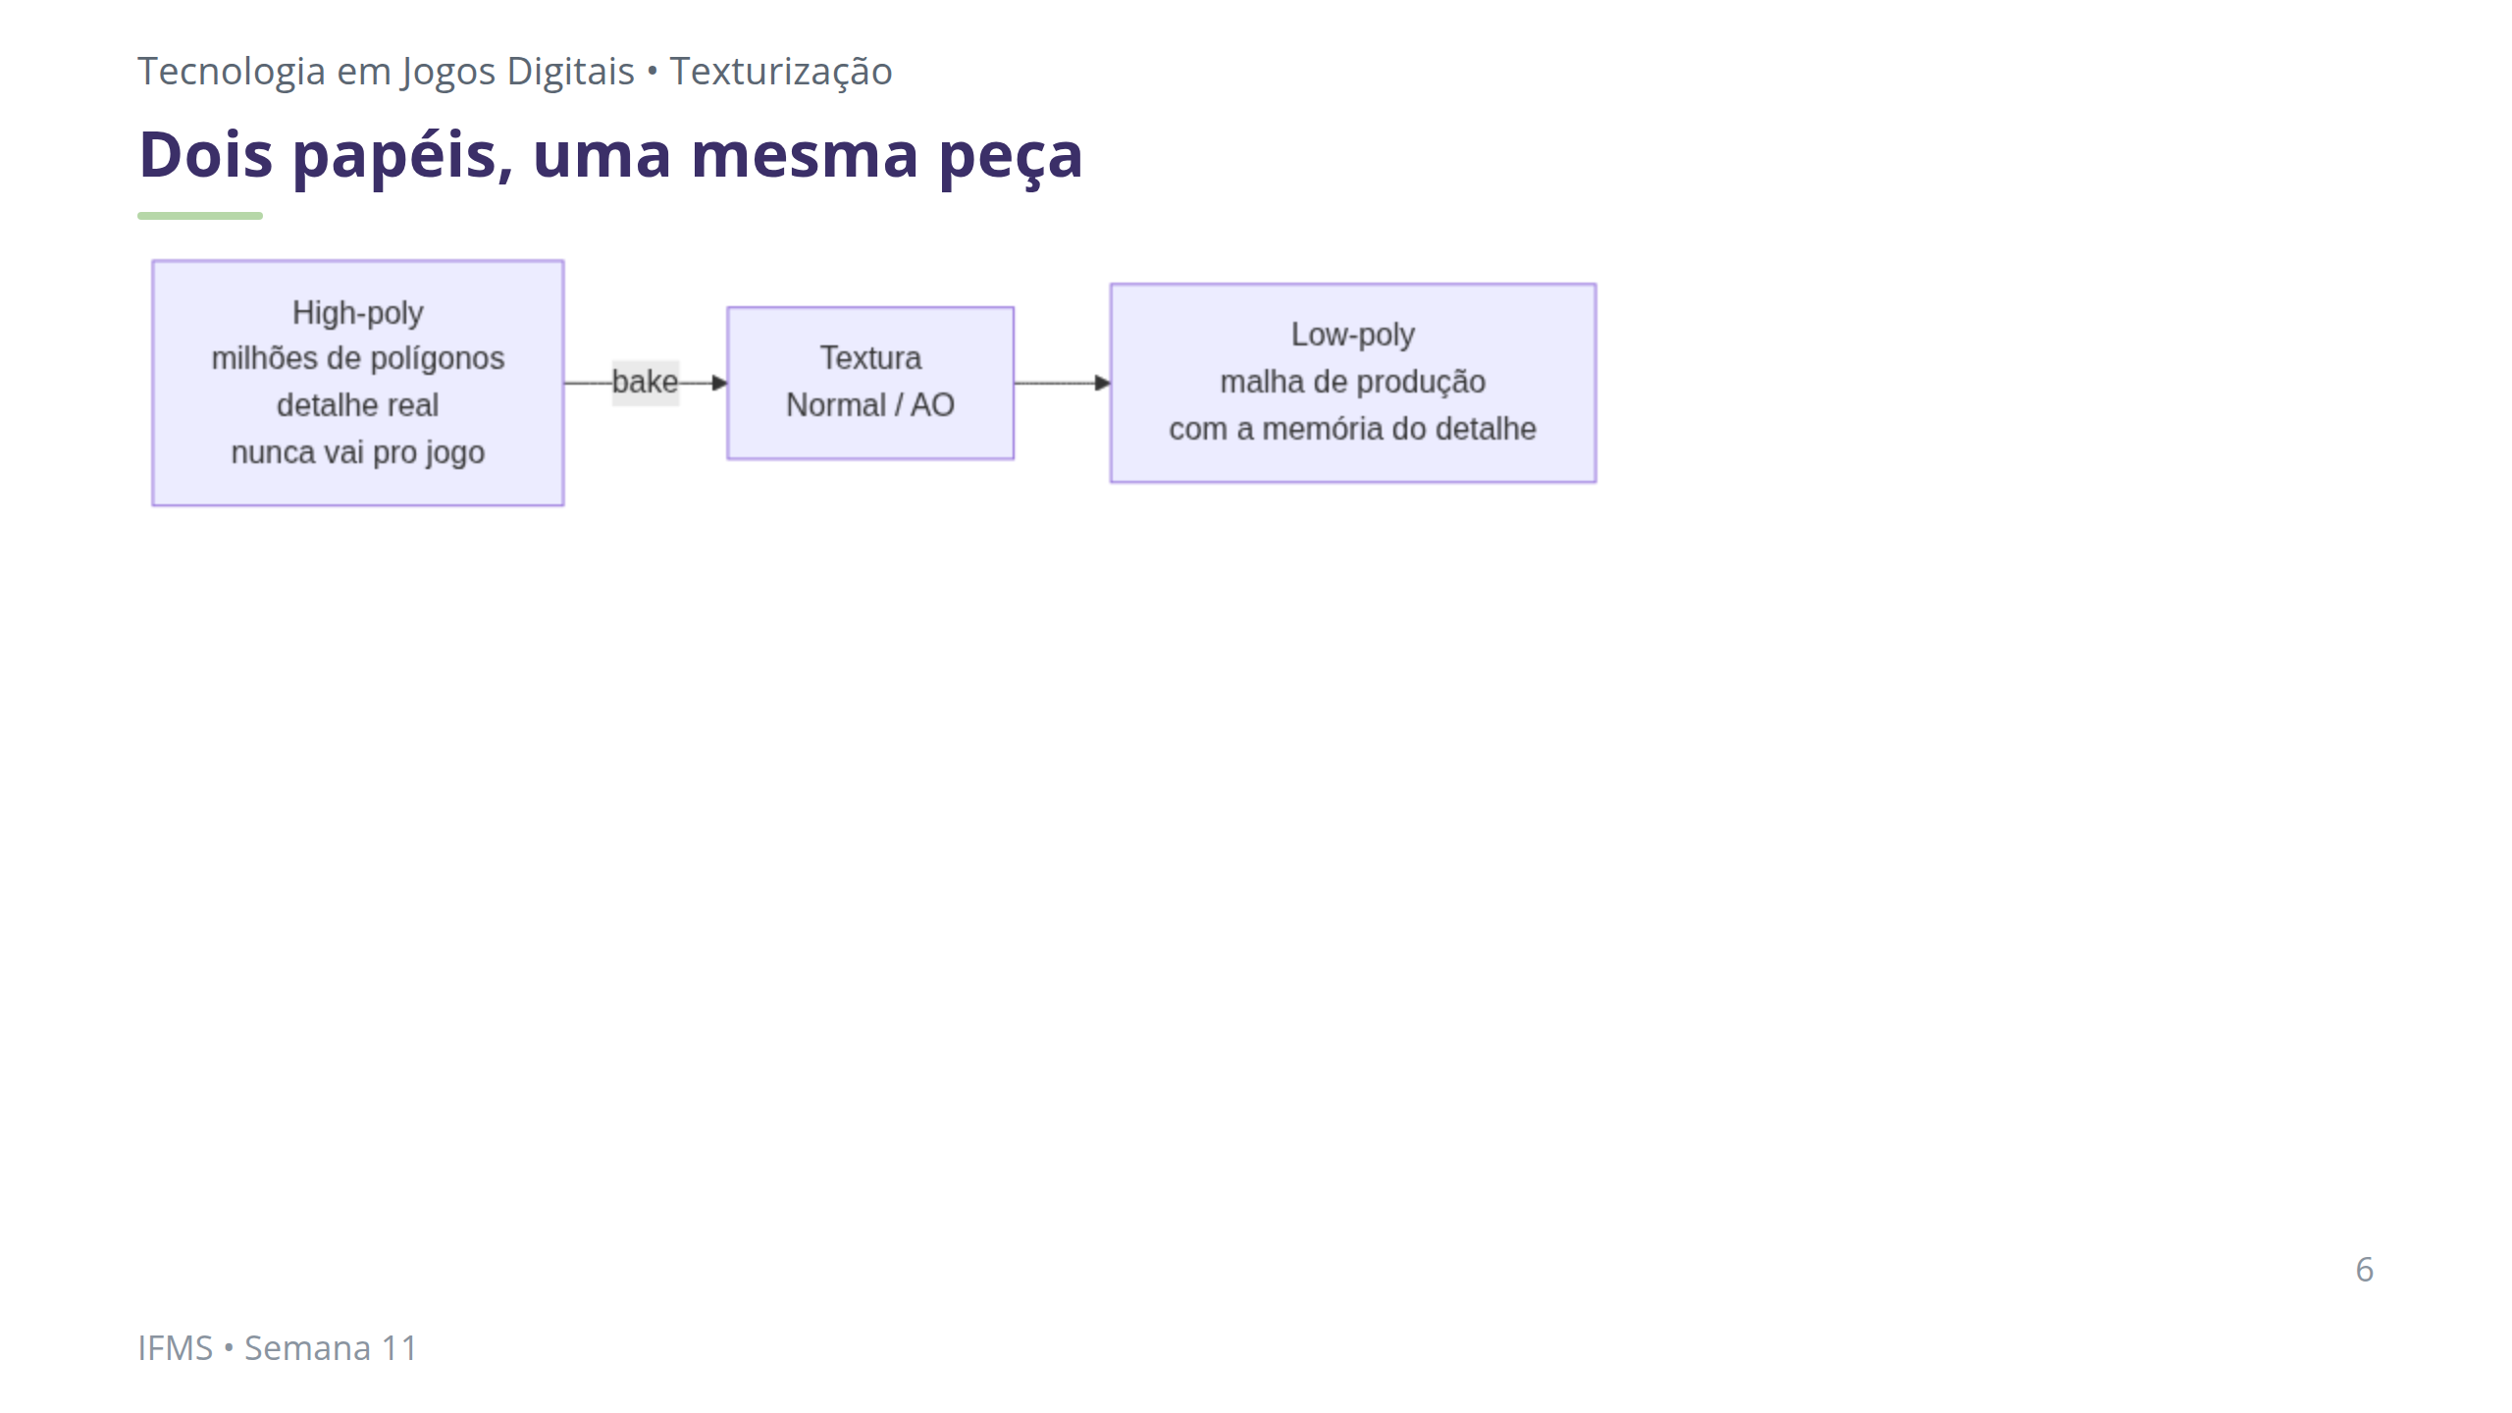
Notes:
Notas: O high-poly existe SÓ para ser "fotografado" pelo bake e pode até ser descartado. A malha que joga é sempre o low-poly — mas com a memória do detalhe gravada em textura. Frase do plano de aula: "O high-poly nunca aparece no jogo." O GitHub Action converte o mermaid em imagem; por isso o diagrama vai no markdown, não na nota.

Slide 7
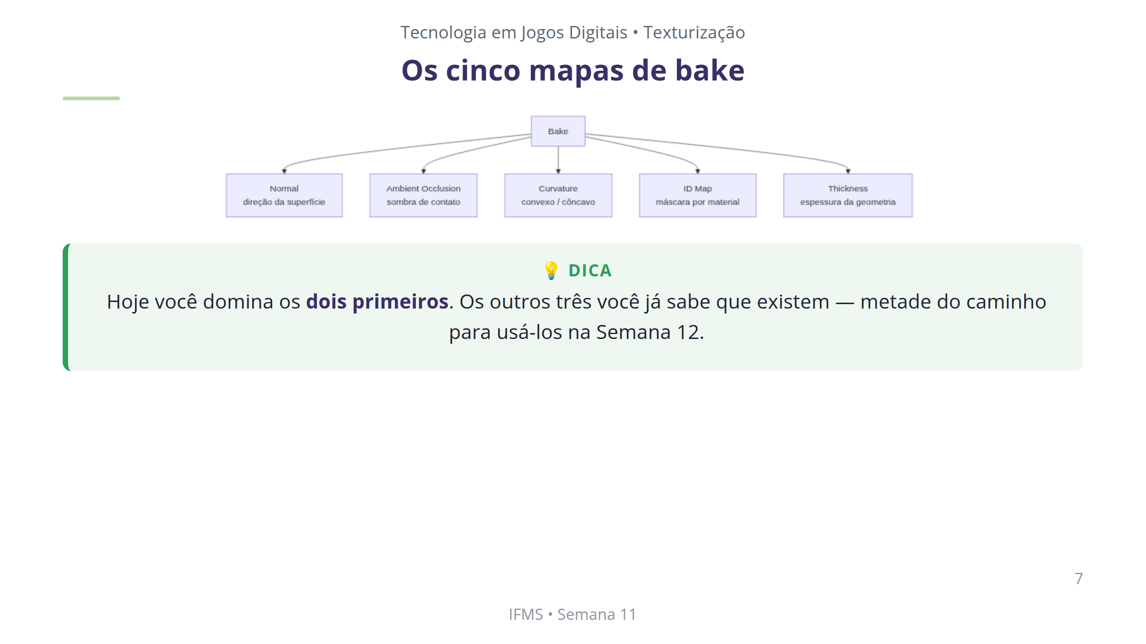
Notes:
Notas: Visão geral — foco produtivo só em Normal e AO. Curvature e ID Map são mencionados aqui apenas conceitualmente e voltam com tempo dedicado na Semana 12 (mascaramento automático). Resistir à tentação de aprofundar Curvature/ID agora, como alerta a nota do plano de aula. Thickness: usado para simular subsurface em materiais orgânicos/translúcidos.

Slide 8
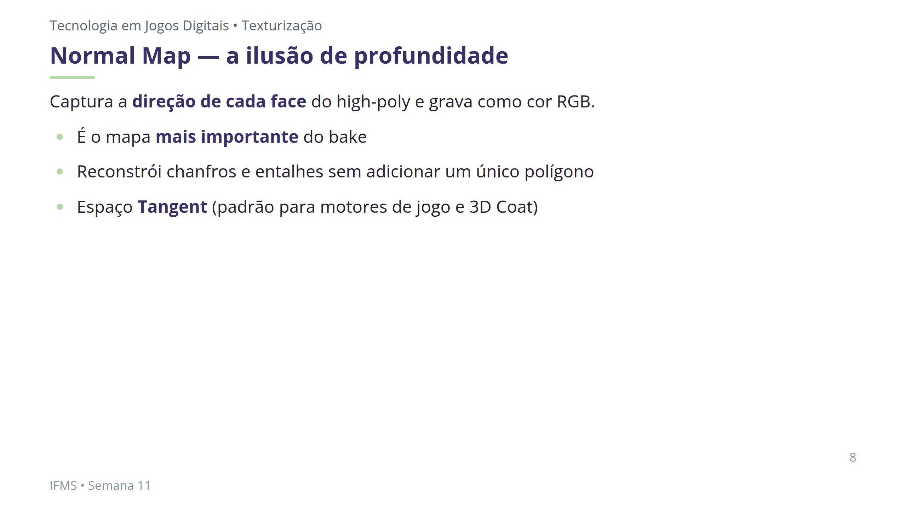
Notes:
Notas: O Normal Map é o coração da semana. A textura resultante é roxo-azulada característica (Tangent Space). Ele não muda a silhueta do objeto — engana só o sombreamento da superfície. Por isso continua sendo importante ter geometria de silhueta correta no low-poly; o bake resolve o detalhe interno, não o contorno.

Slide 9
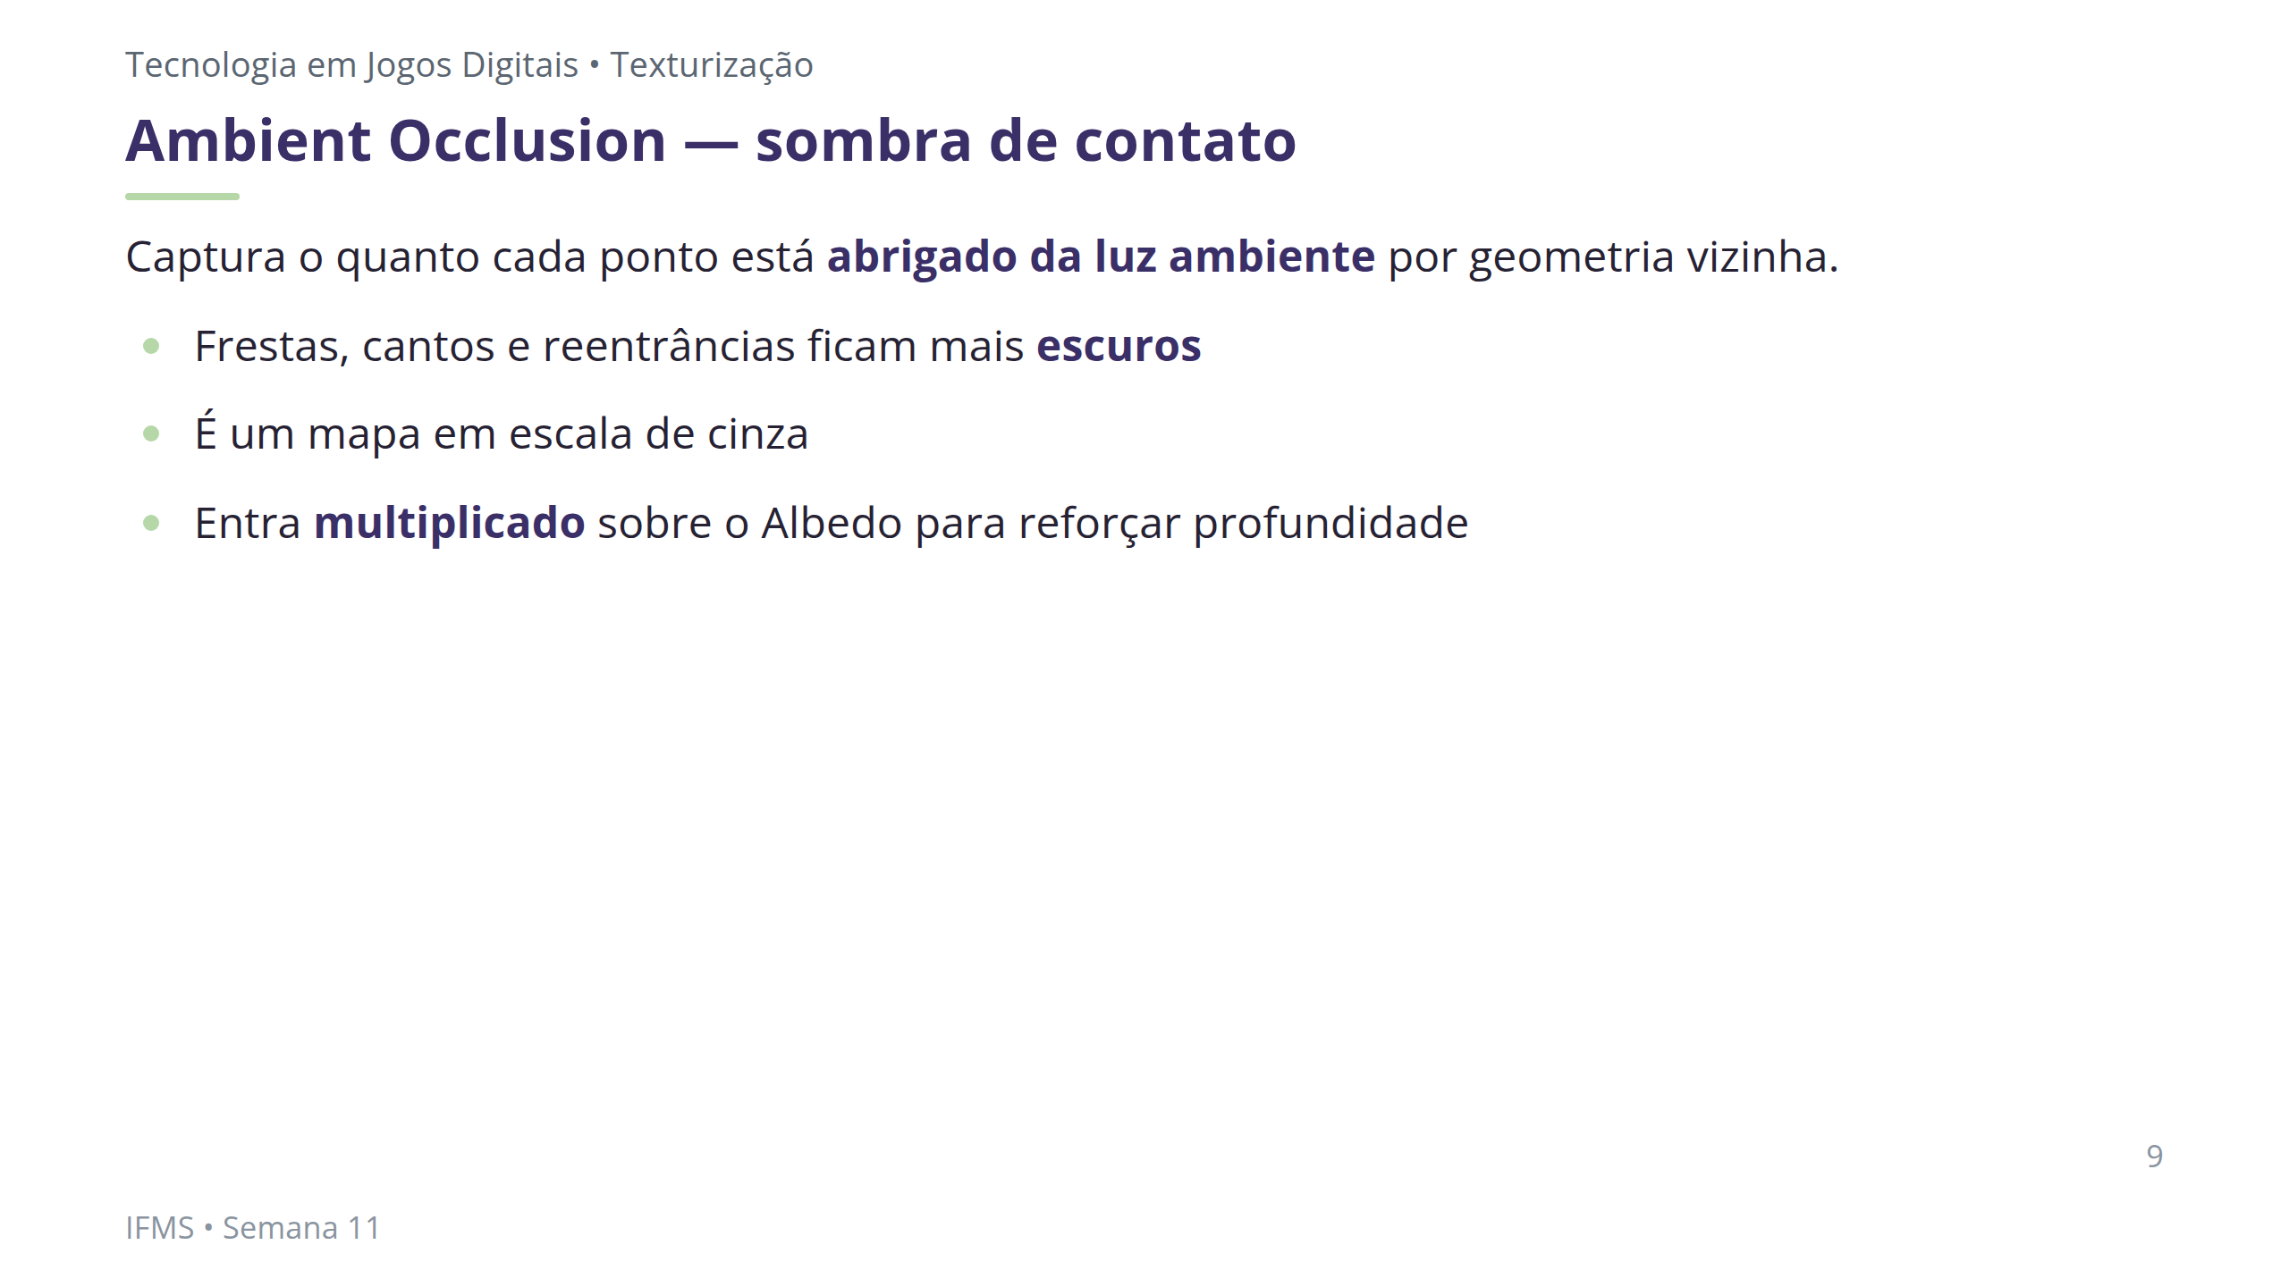
Notes:
Notas: A AO sozinha, sem cor nenhuma, já dá leitura de profundidade forte — por isso é multiplicada sobre o Albedo. No estúdio ela entra como camada Multiply (60-80% de opacidade) sobre o Color, reforçando as frestas e cantos que o Dirt pintado nas Semanas 9-10 já sugeria. É a ponte entre o bake e o desgaste pintado.

Slide 10
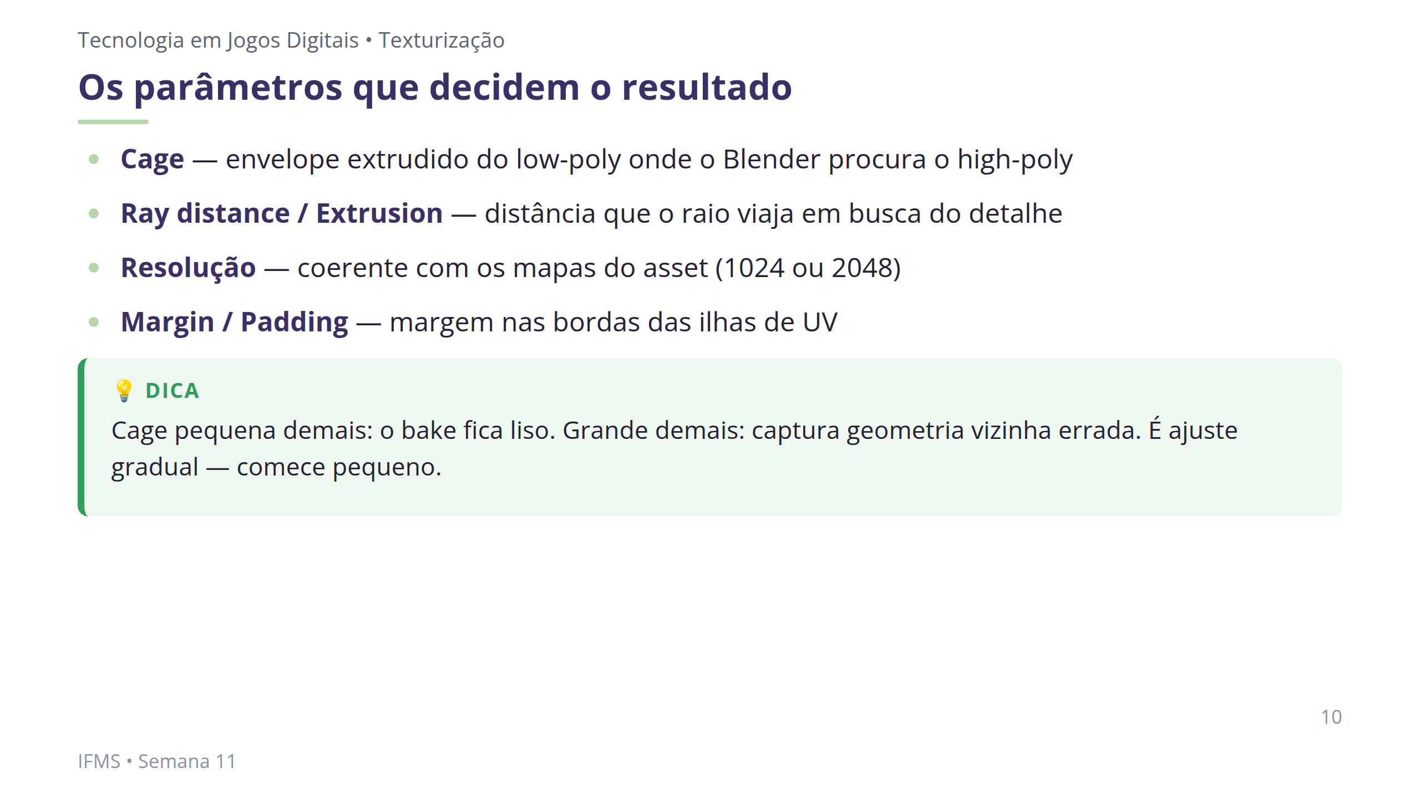
Notes:
Notas: Estes quatro parâmetros são o motivo de esta mini aula ser mais densa que as anteriores — bake precisa ser entendido ANTES de usado (ao contrário da pintura, onde o erro é visualmente óbvio e corrigível na hora). O Margin retoma o princípio de padding da Semana 4, agora aplicado à qualidade do bake. Não aprofundar cage customizada vs. extrusion automática aqui — isso aparece na demonstração.

Slide 11
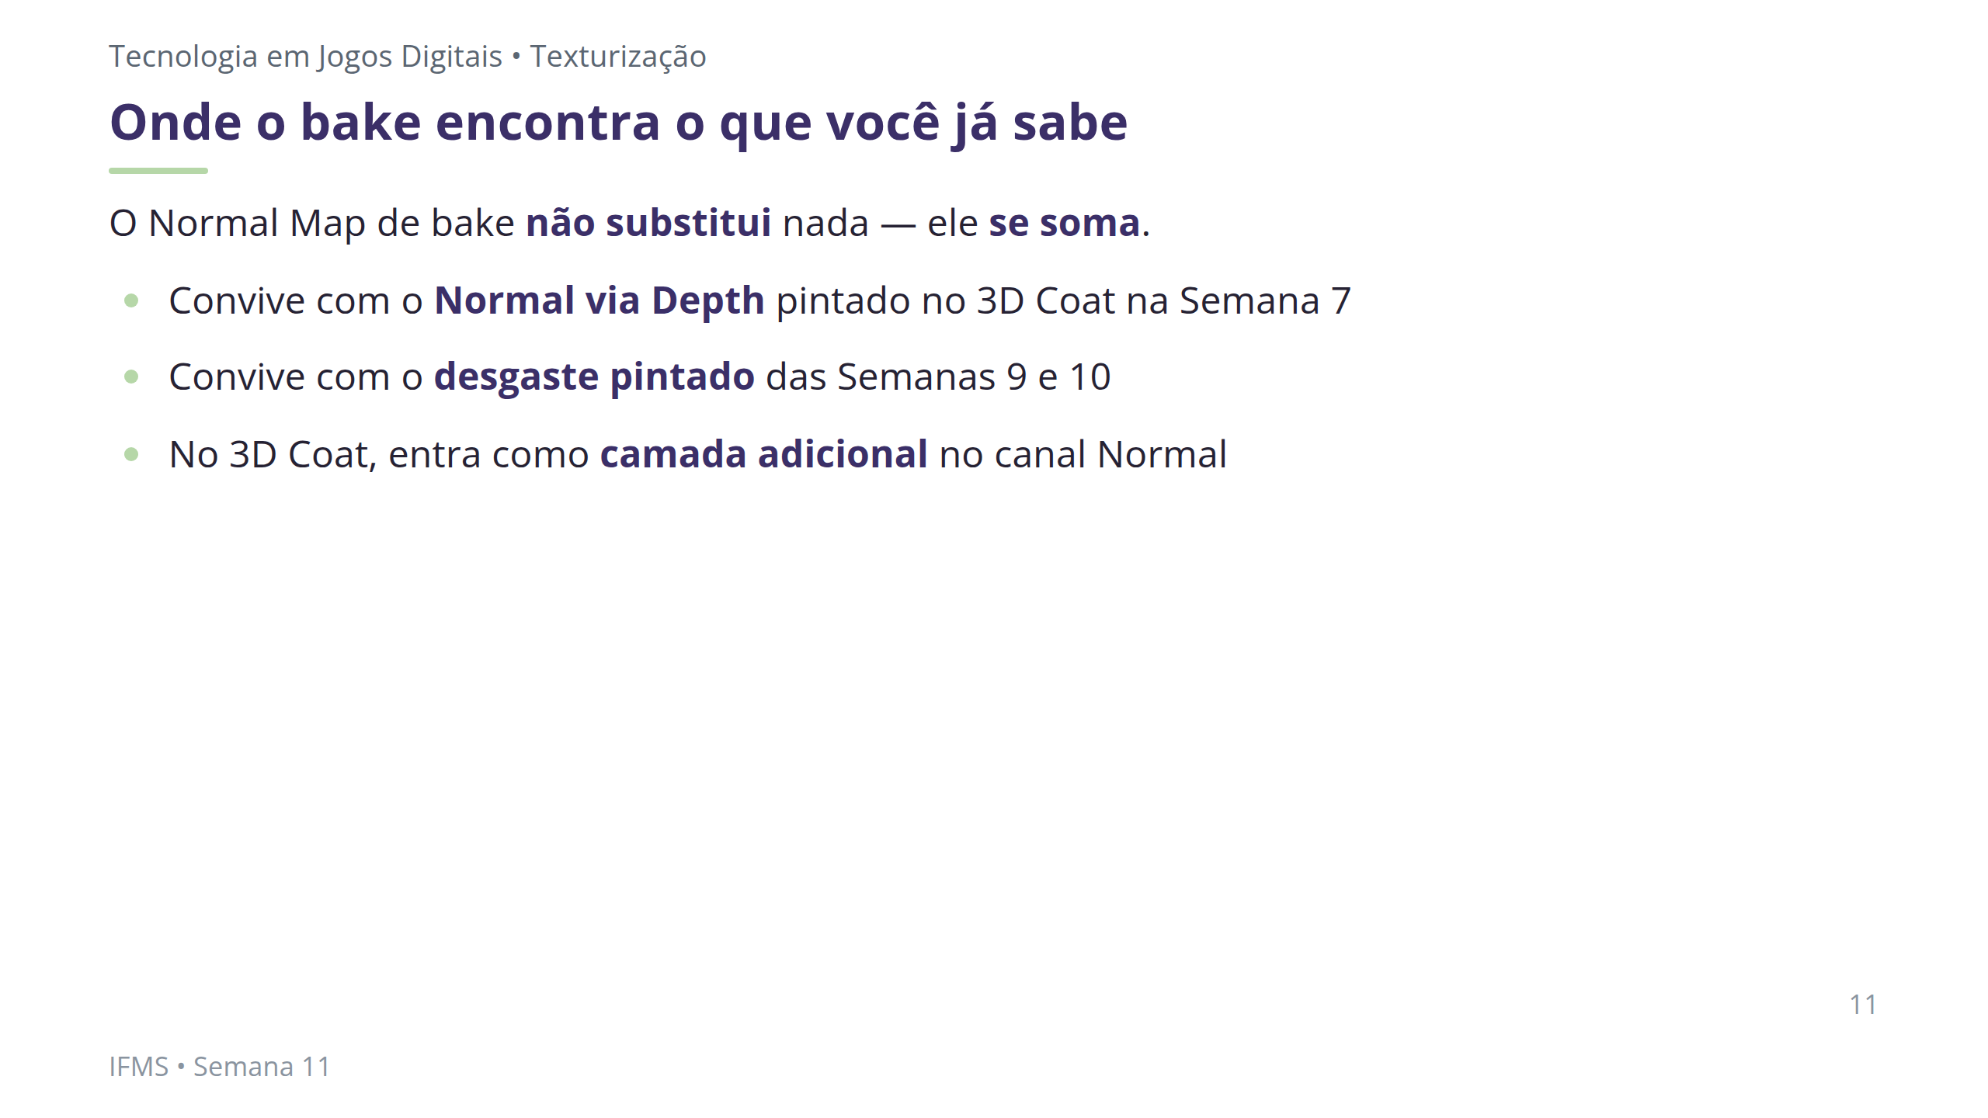
Notes:
Notas: Ponto conceitual que gera confusão e volta nas estratégias de mediação. Analogia útil: o Depth da S7 é como textura de pele (padrão geral repetido por toda a superfície, pintado diretamente na malha de produção); o bake de hoje é como uma cicatriz específica (detalhe único, localizado, que veio de geometria real ali). Os dois coexistem no mesmo canal Normal, em camadas separadas. O EdgeWear/Dirt continuam pintados por cima ou ao redor.

Slide 12
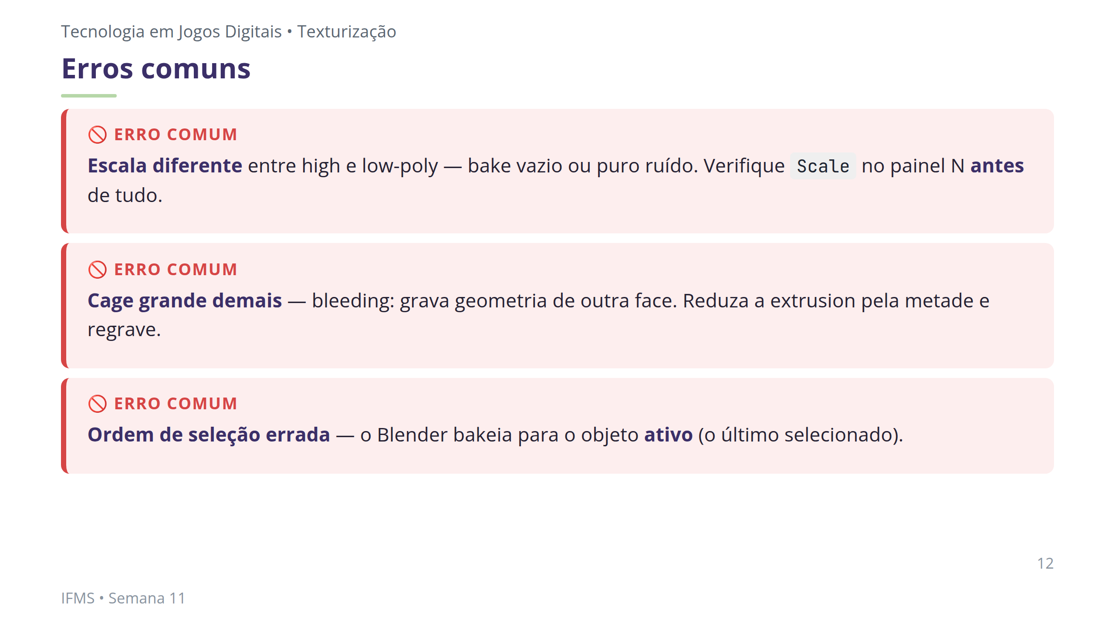
Notes:
Notas: Os três erros mais frequentes, na ordem das Possíveis Dificuldades do plano de aula. A escala é SEMPRE o primeiro ponto de verificação — antes de mexer em qualquer parâmetro de cage. Ordem de seleção: high-poly primeiro, depois Shift+clique no low-poly (ativo por último, contorno laranja mais claro). Circular no estúdio caçando exatamente estes três padrões.

Slide 13
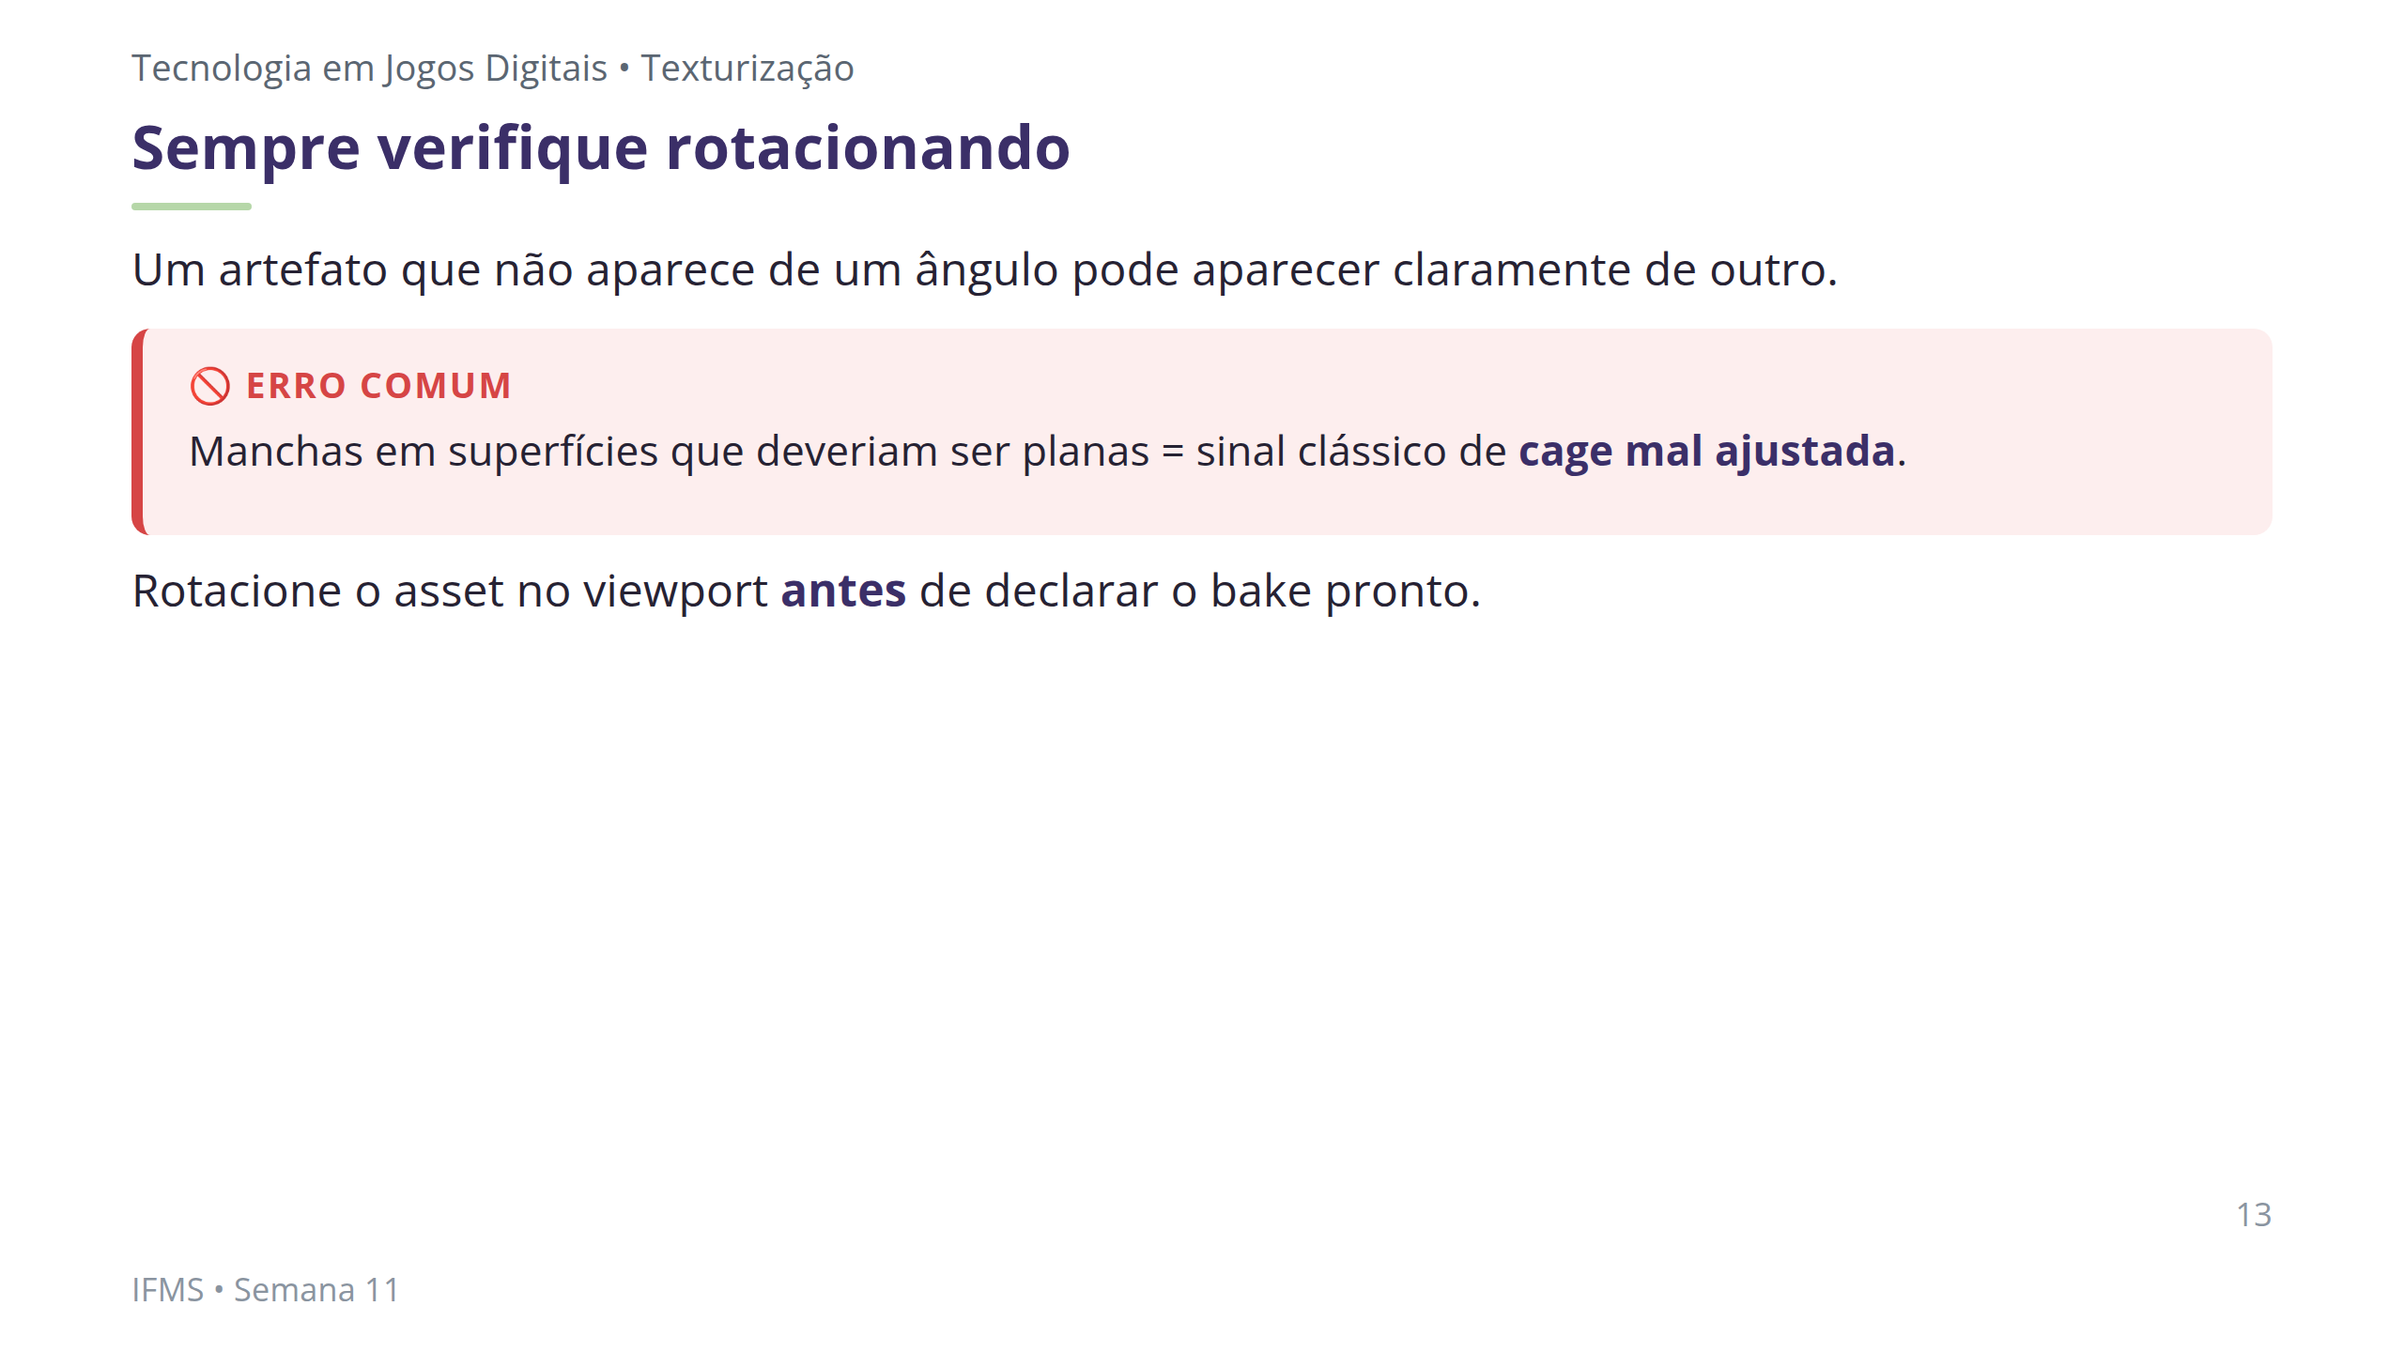
Notes:
Notas: Vira hábito de trabalho, como a "leitura à distância" da Semana 9. O gesto — girar o objeto e conferir cada face antes de considerar pronto — deve ser repetido a cada bake no estúdio. É a defesa contra entregar um bake com artefato para a CF3. Se disponível, mostrar um exemplo de erro preparado previamente para contraste no Image Editor.

Slide 14
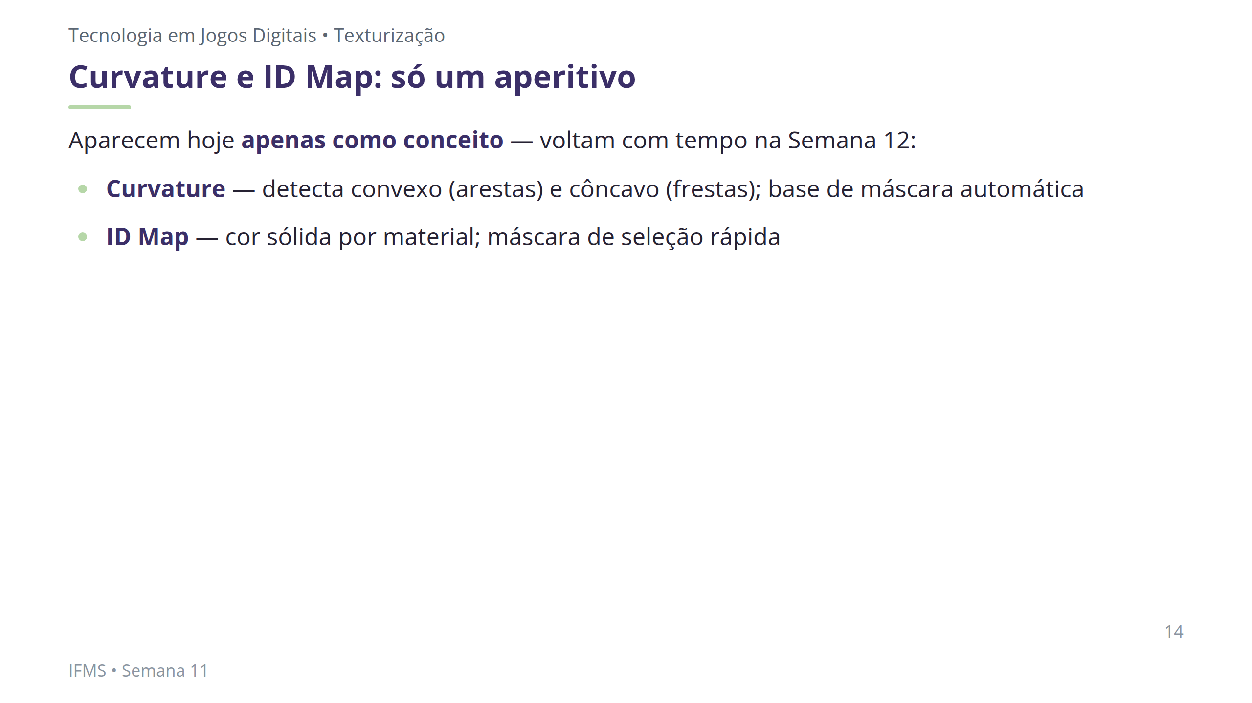
Notes:
Notas: Deliberadamente breve. A nota do professor no plano de aula é explícita: resistir à tentação de aprofundar Curvature e ID Map agora — eles voltam na Semana 12 com demonstração completa de mascaramento automático no 3D Coat. Deixar só a semente: para quem tem um asset com dois materiais distintos (ex.: madeira + metal), esse é o candidato ideal para ID Map na próxima semana.

Slide 15
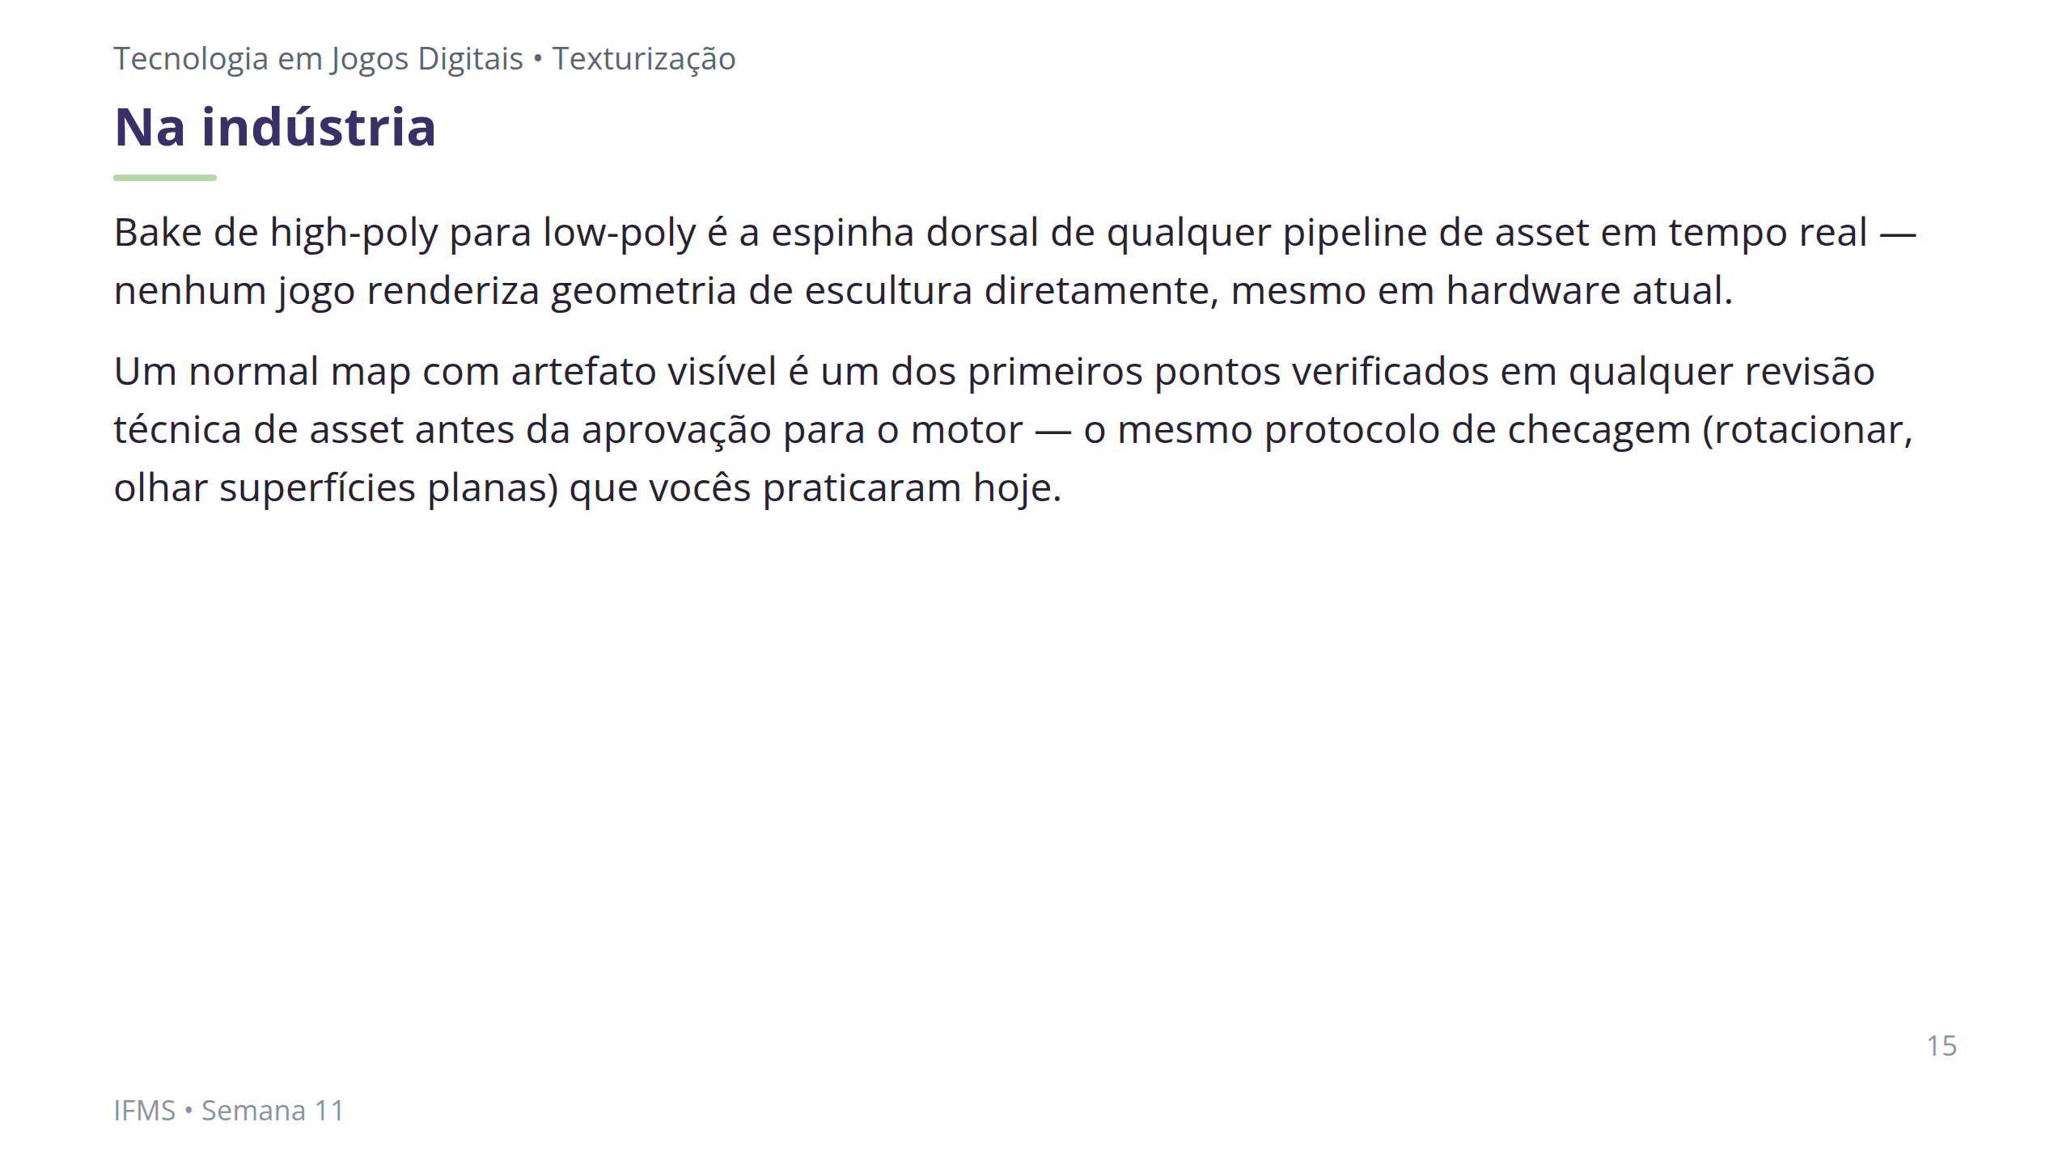
Notes:
Notas: Contextualizar o valor profissional. O fluxo high-poly → bake → low-poly é universal na produção de jogos em tempo real, independente de engine ou estilo visual. Amarra à Semana 12 (ID/Curvature) e à Semana 16 (verificação do resultado dentro da Unity): o mesmo protocolo de checagem de artefatos se repete em cada etapa seguinte do pipeline.

Slide 16
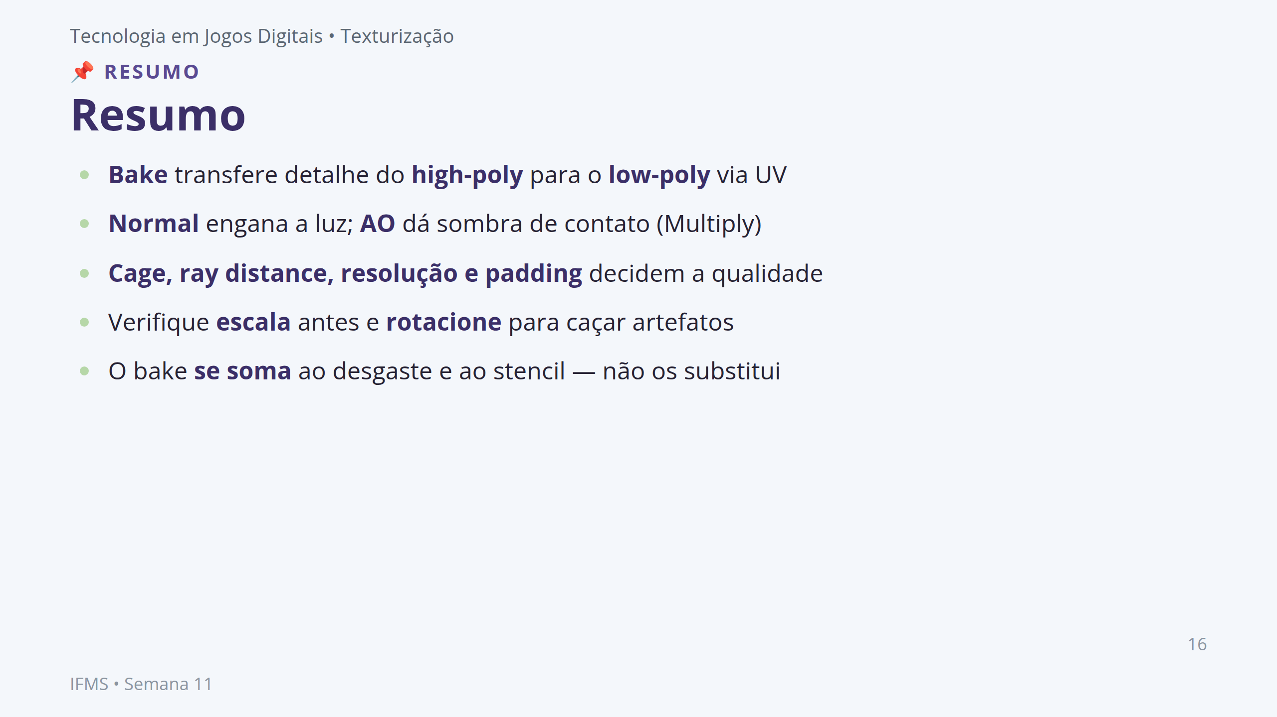
Notes:
Notas: Amarrar a mini aula antes da demonstração. Cada item retorna na demonstração ao vivo (setup completo de Normal + AO no Blender) e no estúdio (high-poly de uma parte do asset + bake). Lembrar: hoje é 🔴 Crítica Formal CF3 no encontro 2 — Bake (C6) é avaliado pela primeira vez, com peso de 25% no Portfolio de Artefatos.

Slide 17
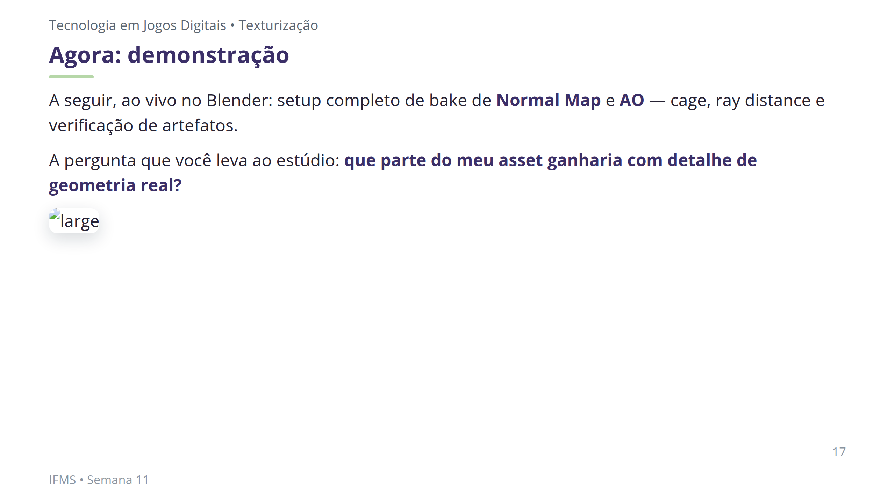
Notes:
Notas: Transição para a demonstração de 20 min. Sequência: par de malhas já carregado (high-poly com chanfros/entalhes + low-poly com UV) → renomear e ordem de seleção → criar Image Texture Node de destino → Cycles + Selected to Active + Cage/Extrusion → bake Normal (Tangent) → bake AO → verificar artefatos rotacionando. Não demonstrar Curvature — só volta na Semana 12. No estúdio, cada estudante cria high-poly de UMA parte do Asset 01 ou 02 e executa o bake.
[!FIGURA]
Objetivo didático: antecipar o alvo visual da demonstração para que a turma reconheça o resultado esperado antes de produzir no estúdio.
Arquivo sugerido: assets/demo_setup_bake.webp
Descrição: captura do Blender com a cena de bake montada — high-poly (com chanfros e entalhes esculpidos) e low-poly (malha de produção) na mesma origem, viewport em wireframe mostrando o cage como envelope ao redor do low-poly. Ao lado, o painel Bake em Cycles com Selected to Active e Cage ativos, e o Image Editor exibindo um Normal Map roxo-azulado recém-gerado.
Como produzir: no Blender, carregar o par de malhas de demonstração; ativar Cycles, configurar Selected to Active com Cage/Extrusion; executar o bake de Normal Map; abrir o Image Editor com o mapa gerado e o viewport em wireframe mostrando o cage. Capturar a tela com os três painéis visíveis.

